Slide 1

电路理论考前串讲

Slide 2
第 1 章 电路模型与基本定律
第 2 章 电阻电路等效变换
第 3 章 电路分析方程
第 4 章 电路定理
第 5 章 含运算放大器的电路
第 7 章 电容、电感及动态电路
第 8 章 一阶电路的暂态分析
第 9 章 二阶电路的暂态分析（不考）
第10章 正弦稳态分析
第11章 正弦稳态电路的功率
第12章 三相正弦稳态电路
第13章 含磁耦合的电路
第14章 正弦稳态电路的频率响应
第15章 周期性非正弦稳态电路
第16章 二端口网络
目录
Notes:
电阻电路、暂态电路、正弦稳态电路、复杂电路

Slide 3
一、第1、2、3章
基础知识

Slide 4


第1章
电路的基本概念和基本定律
1.关联方向
2.电源
3. KCL,KVL

Slide 5
关于参考方向的小结：
（1） 分析电路前必须选定电压和电流的参考方向。
（2） 参考方向一经选定，必须在图中相应位置标注 （包括方向和符号），在计算过程中不得任意改变。
（3） 参考方向不同时，其表达式符号也不同，但实际方向不变。
（4） 元件或支路的u，i通常采用相同的参考方向（以减少公式中负号）称之为关联参考方向。反之，称为非关联参考方向。
i
i
+
-
+
u
-
u
关联参考方向
非关联参考方向

Slide 6
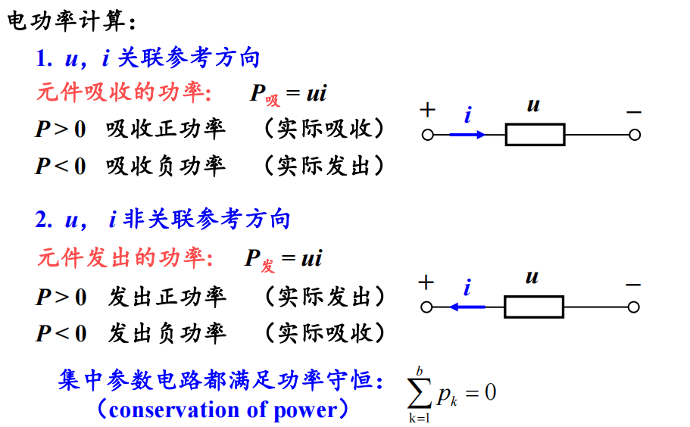

Slide 7
例5. The power of each circuit ?
讨论——目标1：电功率
例6. The power of each network ?

Slide 8
2、电源
一、独立电源 (independent source)
1. 理想电压源（ideal voltage source）
u_{S}
电路符号
（1） 特点
（a） 电源两端电压由电源本身决定，与外电路无关；
（b） 通过它的电流由外电路决定。

Slide 9
2. 理想电流源（ideal current source）
i_{S}
电路符号
（1） 特点
（a） 电源电流由电源本身决定，与外电路无关；
（b） 电源两端电压由外电路决定。
例
I
1A
U
R

Slide 10
2.受控电源 Dependent Source (active elements)
晶体管 transistor
circuit model
CCCS
VCCS
CCVS
VCVS

Slide 11
二、基尔霍夫电流定律（KCL）
在任何集中参数（lumped parameter）电路中，在任一时刻，流出（流入）任一节点的各支路电流的代数和为零。
即
例
令电流流出为“+”
i₁
i₄
–i₁+i₂–i₃+i₄=0
i₁+i₃=i₂+i₄
•
i₂
i₃
7A
10A
i₁
i₂
4–7–i₁= 0 → i₁= –3A
•
•
4A
i₁+i₂–10–(–12)=0 → i₂=1A
-12A
独立KCL方程数 = n - 1

Slide 12
三、基尔霍夫电压定律（KVL）
在任何集中参数（lumped parameter）电路中，在任一时刻，沿任一闭合路径（按固定绕向)，各支路电压的代数和为零。
即
例
选定一个绕行方向：顺时针或逆时针。
R₂
I₂
取顺时针方向绕行：
+
+
U2
-
-U1-US1+U2+U3+U4+US4=0
-U1+U2+U3+U4= US1 -US4
U_{S1}
_
+
+
U3
R₃
R₁
U1
-
-
电源压升
I₁
-
U4
+
I₃
电阻压降
I₄
_
–R₁I₁–U_{S1}+R₂I₂–R₃I₃+R₄I₄+U_{S4}=0
U_{S4}
R₄
+
独立KVL方程数 = 网孔数=b-n+1

Slide 13
讨论——目标3：基尔霍夫定律
例13.计算独立电源的功率。
Supplied power:

Slide 14
第2章
电阻电路等效变换
1.独立电源串联与并联
2.电路串联并联复杂情况（补充）
3.星型——三角型变换
4.电源变换（独立电源、受控电源）★★★★★

Slide 15
3. 理想电压源的串联与并联
等效
→
电压源串联等效为电压源。
等效
→
电压源并联任何元件、或并联一端口网络，均等效为电压源。
注意：对外等效（对内不等效）

Slide 16

3. 理想电流源的串联与并联
等效
→
电流源并联等效为电流源。
等效
→
电流源串联任何元件、或串联一端口网络，均等效为电流源。
同样注意：只对外等效

Slide 17
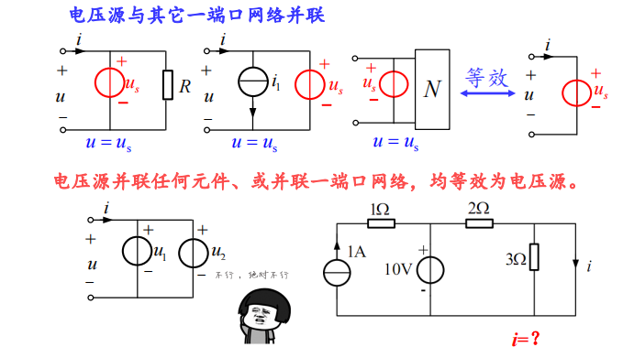

Slide 18
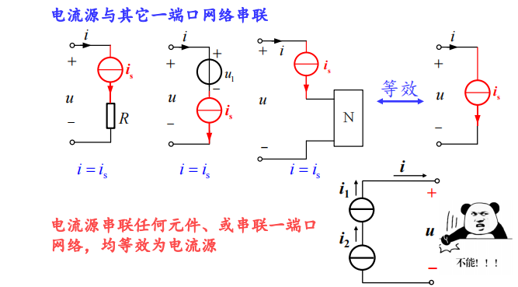

Slide 20
1.电阻电路：
KCL、KVL：万能解题方法
等效变换：对外等效、对内不等效
串联：
并联：
平衡电桥：
桥支路电流为零
非平衡电桥：星-三角变换
外大内小：
R12
R1
R31
R3
R2
R23

Slide 21
2.5 星形与三角形电路
u-i 关系相同
星形电路
三角形电路
星－三角变换 Wye-Delta Transformation
→

Slide 22
2.5 星形与三角形电路
星－三角变换 Wye-Delta Transformation
KVL、KCL确定i：
u-i 关系相同

Slide 23
2.5 星形与三角形电路
星－三角变换 Wye-Delta Transformation
KVL、KCL确定u：
u-i 关系相同

Slide 24
2.5 星形与三角形电路
星－三角变换 Wye-Delta Transformation
夹臂电阻（导）之积
规律：
一个臂的电阻（导）=
三个臂的电阻（导）之和
u-i 关系相同

Slide 25
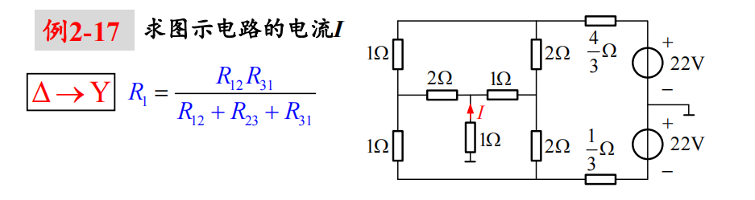
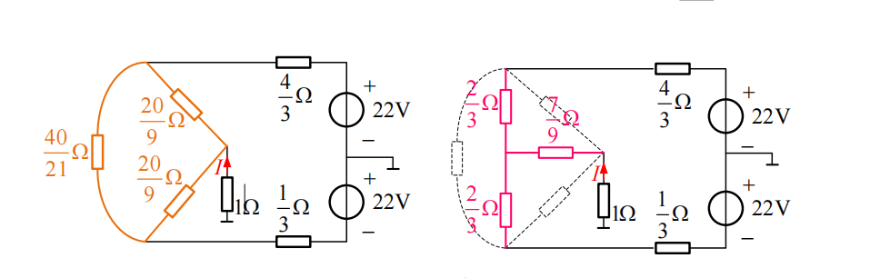


Slide 26
例1
求电阻R=40Ω吸收的功率。
分析：
1. 电阻串并联关系复杂
2. 不满足平衡电桥
3. 结点、网孔较多
→星-三角变换
Notes:
夹臂电阻（导）之积/三个臂的电阻（导）之和

Slide 27
例1
求电阻R=40Ω吸收的功率。
解
Y-△变换
60Ω、20Ω、30Ω组成Y连接
30Ω、10Ω、15Ω组成Y连接

Slide 29
电源变换：
电压源与电流源类似于非关联参考方向
受控源与和控制量在同一条支路上，受控源可变换为线性电阻
电源变换过程中，注意控制量及待求电量转移

Slide 30
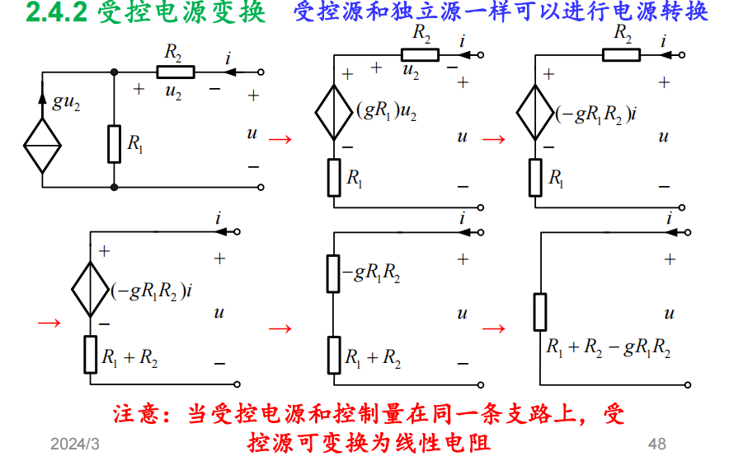

Slide 31
例 将网络化简成最简网络
将图中受控电流源当独立电源处理，转换成电压源形式
在此例中，受控源好比一个负500Ω的电阻。
当受控电源和控制量在同一条戴维南或者诺顿支路上时，受控电源可以变换为线性电阻。

Slide 32
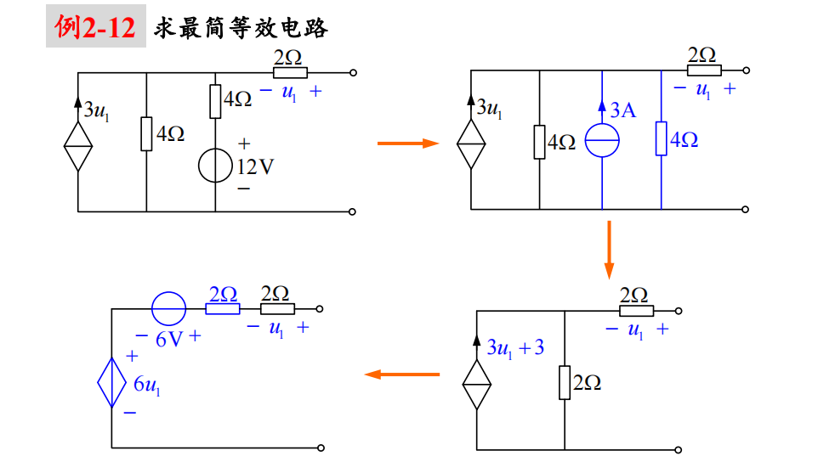
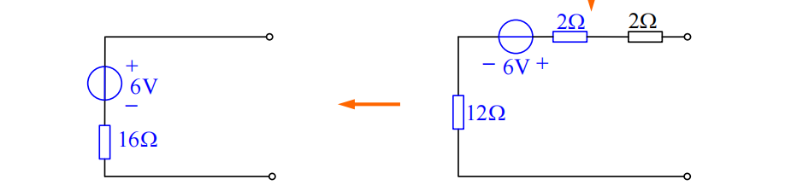

Slide 33

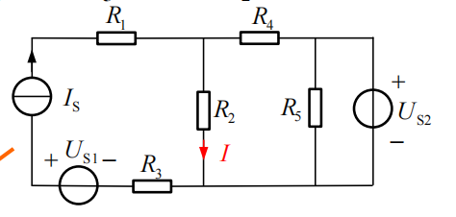
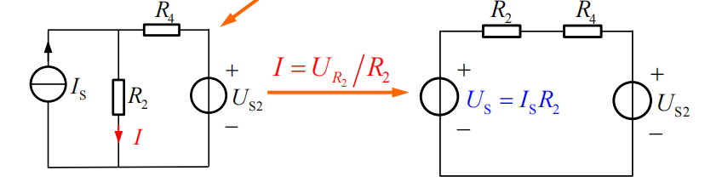
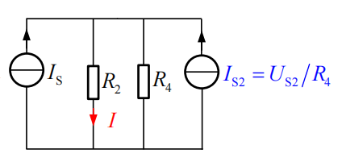

Slide 34
第3章
电路分析的一般方法
3.1 结点分析法 Nodal Analysis
1.结点分析方程 Nodal Equations
2.观察法列写结点分析方程 Nodal Equations by Inspection
3.含电源支路的结点分析方程 Nodal Equations with source branch
3.2 网孔分析法 Mesh Analysis
1. 网孔分析方程 Mesh Equations
2.观察法列写网孔分析方程 Mesh Equations by Inspection
3.含电源支路的网孔分析方程 Mesh Equations with source branch

Slide 35
2.快速列写法
自电导——k结点上各支路电导之和
互电导 ——k、j结点间支路电导的负值
—流入k结点所有电流源代数和

Slide 36
G₁₁u_{n1}+G₁₂u_{n2}+…+G_{1n}u_{nn}=i_{Sn1}
将上述结论 推广到有n-1个独立节点的仅含电阻、电流源的电路
G₂₁u_{n1}+G₂₂u_{n2}+…+G_{2n}u_{nn}=i_{Sn2}
☹ ☹ ☹ ☹
G_{n1}u_{n1}+G_{n2}u_{n2}+…+G_{nn}u_{nn}=i_{Snn}
其中
G_{ii} —自电导，等于接在节点i上所有支路的电导之 和，总为正。
G_{ij} = G_{ji} —互电导，等于接在节点i与节点j之间的支
路的电导之和，并冠以负号。
i_{Sni} — 等效电流源流入节点i的所有电流源电流的代数和。
* 当电路含受控源时，系数矩阵一般不再为对称阵。

Slide 37
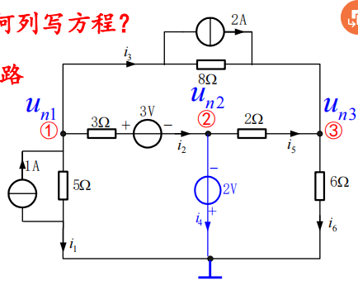
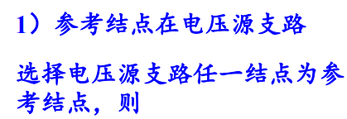


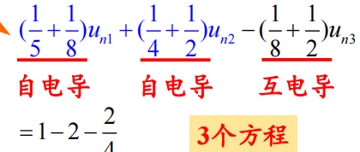

Slide 38
4.Mesh analysis with source branches
a. With voltage source branch
电压源支路——视为电阻为零的戴维南支路

Slide 39
4.Mesh analysis with source branches
b. With current source branch
电流源支路——视为电阻为零的戴维南支路
应用网孔的KVL——广义网孔（3个方程)
Notes:
Super mesh

Slide 42
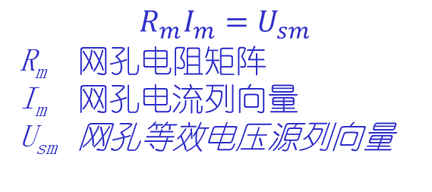
3. 快速列写法
$$R_{m}I_{m}=U_{sm}$$
R_{m} 网孔电阻矩阵
I_{m} 网孔电流列向量
U_{sm} 网孔等效电压源列向量
k网孔内各支路电阻之和(总为正)
k、j网孔公共支路电阻之和（当网孔在公共支路方向相同时取正号；否则为负号）
k网孔内各电压源代数和（与网孔绕向反为正）

Slide 43
推广到有 l 个网孔仅含电阻、独立电压源的电路
R₁₁i_{l1}+R₁₂i_{l2}+ …+R_{1l} i_{ll}=u_{Sl1}
…
R₂₁i_{l1}+R₂₂i_{l2}+ …+R_{2l} i_{ll}=u_{Sl2}
R_{l1}i_{l1}+R_{l2}i_{l2}+ …+R_{ll} i_{ll}=u_{Sll}
其中
R_{kk}: 第k个网孔的自电阻(为正) ，k =1 , 2 , … , l
+ : 流过互阻的两个网孔电流方向相同
R_{jk}: 第j个网孔和第k个网孔的 互电阻
- : 流过互阻的两个网孔电流方向相反
0 : 无关
u_{Slk}: 第k个网孔中所有电压源电压升的代数和。

Slide 44
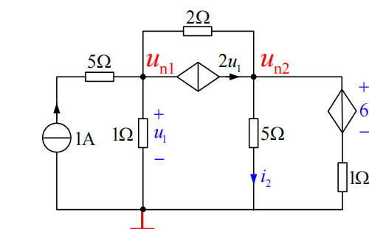
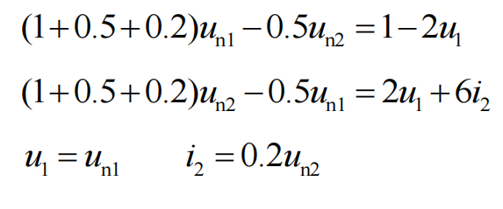
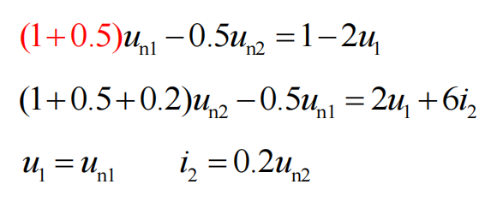
电流源支路视为电导为0 的诺顿支路

Slide 45
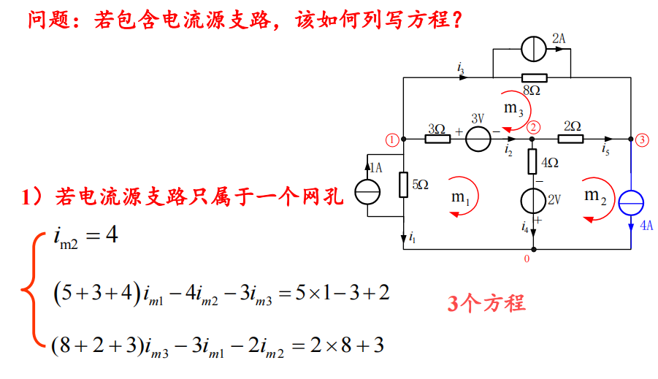

Slide 46
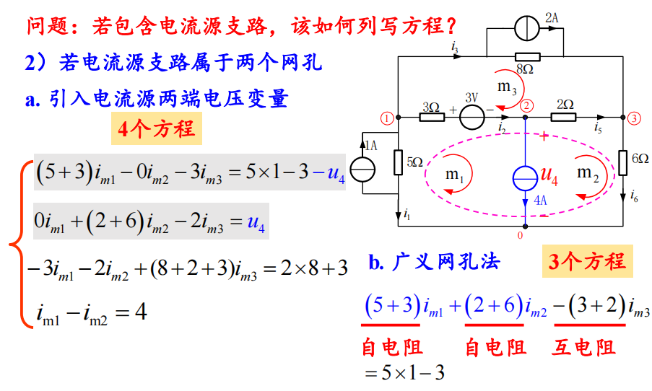

Slide 47
4.Mesh analysis with source branches
a. With voltage source branch
电压源支路——视为电阻为零的戴维南支路

Slide 48
4.Mesh analysis with source branches
b. With current source branch
电流源支路——视为电阻为零的戴维南支路
应用网孔的KVL——广义网孔（3个方程)
Notes:
Super mesh

Slide 49
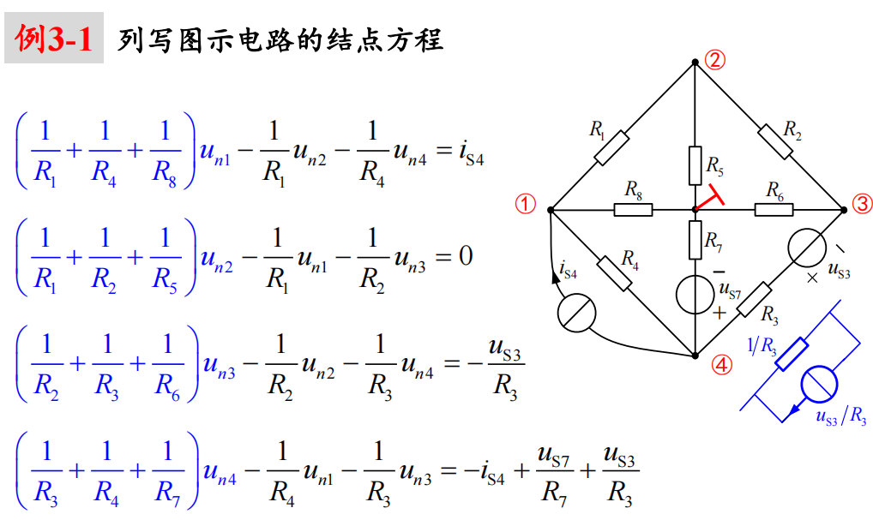

Slide 50
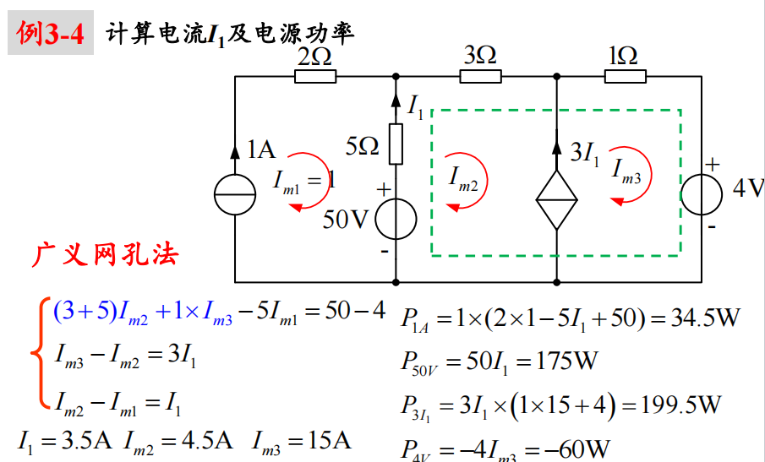

Slide 51
例2
求电流源发出的功率
KCL、KVL
结点法、网孔法
知识点回顾
结点法：
任选一个结点为参考结点（零电位），标明n-1个独立结点电位变量；
以(n–1)个独立结点的电压为变量列写(n–1)个独立KCL方程；
求解上述方程，得到n-1个结点电压；
求各支路电流及其他电量。

Slide 52
例2
求电流源发出的功率
结点法：n-1=3
网孔法：b-n+1=3
结点法：
与电流源串联电阻不出现在结点方程中！！！
吸收功率

Slide 53
例2
求电流源发出的功率
包含电压源支路，且不与参考结点相连
→广义结点法：
吸收功率

Slide 54
例2
求电流源发出的功率
网孔法：
与电压源并联电阻不出现在网孔方程中！！！
电压源支路的处理：
吸收功率

Slide 55
节点分析法与网孔分析法比较
节点分析法
节点分析法是以各节点的电位作为未知变量来列写方程(节点方程)。
任选一个节点为基准节点(参考节点)，且电位恒取为零。其他节点的电位就是它们与基准节点之间的电压，称为节点电压。
以(n–1)个独立节点的电压为变量列写(n–1)个独立KCL方程
从节点方程求得节点电压以后，再求出各支路电压和电流。
网孔分析法
网孔分析法是以假想的各网孔的电流作为未知变量来列写方程(节点方程)。
以平面电路中的网孔为对象，假想各网孔环路电流(称为网孔电流)沿网孔流动，各支路电流用网孔电流表示。
以(b-n+1)个网孔的网孔电流为变量列写(b-n+1)个独立KVL方程
从网孔方程求得网孔电流以后，再求出各支路电压和电流。

Slide 56
节点分析法与网孔分析法比较
节点法
特殊支路的处理：
1.电流源支路：
先利用电流源串联元件时的等效变换，再将电流源支路视为并联电导为零的诺顿支路。
2.电压源支路：
1）视为电导为零的诺顿支路；增加电压源支路的电流为新未知量。
2）将电压源支路利用广义结点列KCL方程。
网孔法
特殊支路的处理：
1.电压源支路：
先利用电压源并联元件时的等效变换，再将压源支路视为串联电阻为零的戴维南支路。
2.电流源支路：
1）视为电阻为零的戴维南支路；增加电压源支路的电压为新未知量。
2）将包含电流源支路的网孔利用广义网孔列KVL方程。
注意：包含受控电源的电路，系数矩阵一般不再为对称阵

Slide 57
二、第4、5、7、8章
基础知识

Slide 58
第4章
电路定理
4.1叠加定理
4.2替代定理
4.3 戴维南(诺顿)定理 ★★★★★
4.4 最大功率传输定理
4.5 特勒根和互易定理

Slide 59
4.1 叠加定理 Superposition Theorem
2. 线性电路

Slide 60
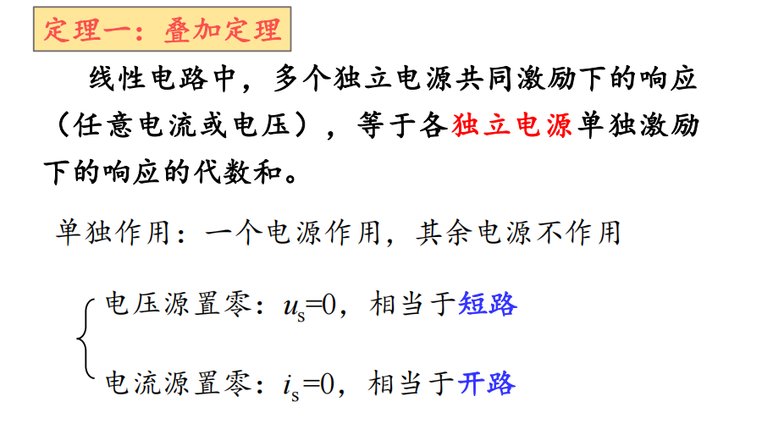
不要把受控源也单独激励了！

Slide 61
应用叠加定理时注意以下几点：
1. 叠加定理只适用于线性电路求电压和电流；
不能用叠加定理求功率(功率为电源的二次函数)。
不适用于非线性电路。
2. 应用时电路的结构参数必须前后一致。
3. 不作用的电压源短路；不作用的电流源开路。
4. 含受控源(线性)电路亦可用叠加，受控源应始终保留。
5. 叠加时注意参考方向下求代数和。

Slide 62
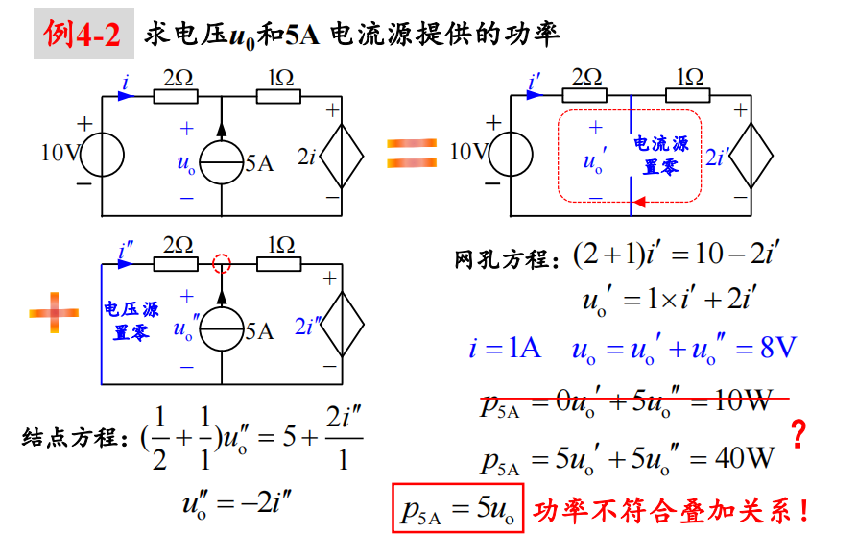
功率计算需要使用U总×I总

Slide 63
已知条件
【例 2】确定电流 i 。
激励为 和 响应
激励为 和 响应
激励为 、 和 响应
线性
不含独立电源
网络
确定
激励为 响应
激励为 响应
激励为 响应
激励为 、 和 响应
解得

Slide 64
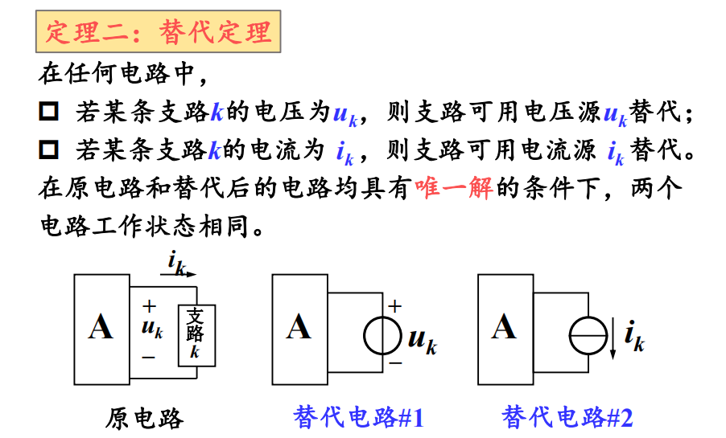

Slide 65
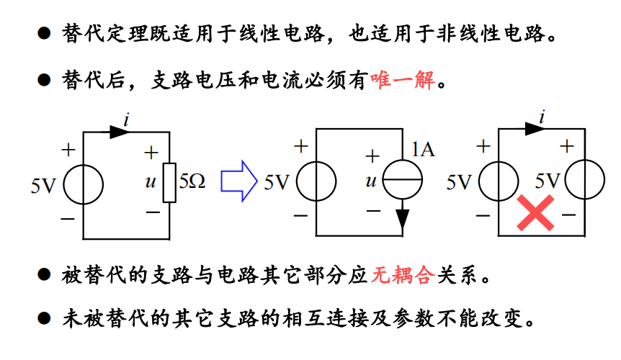

Slide 66
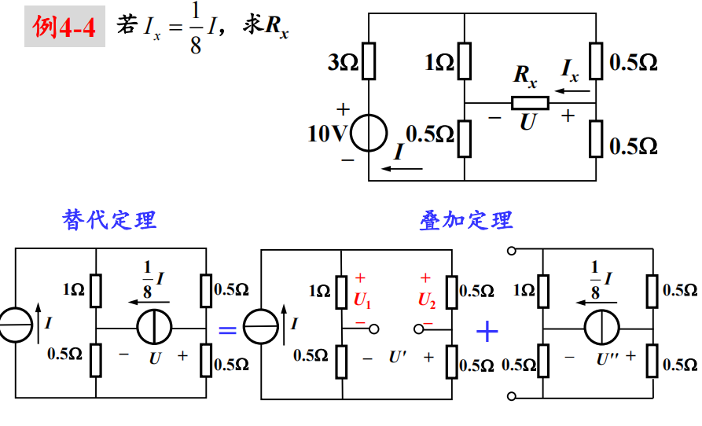
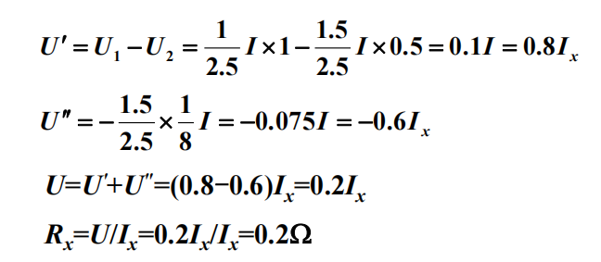

Slide 67
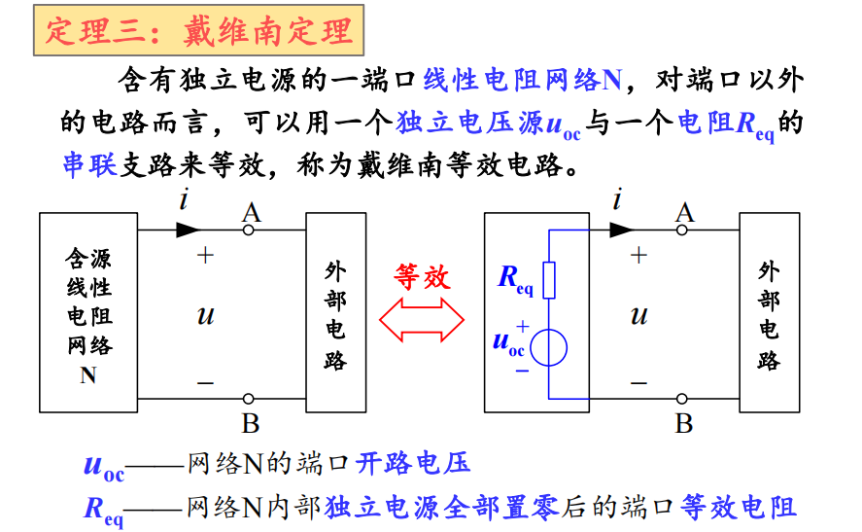

Slide 68
2. 戴维南定理
任何一个含有独立电源、线性电阻和线性受控源的一端口网络，对外电路来说，可以用一个电压源（U_{oc}） 和电阻R_{i}的串联组合来等效替代；此电压源的电压等于外电路断开时端口处的开路电压，而电阻等于一端口中全部独立电源置零后的端口等效电阻。
i
i
a
a
+
R_{i}
+
A
u
+
u
–
U_{oc}
b
–
-
b

Slide 69
小结：
（1）戴维南等效电路中电压源电压等于将外电路断开时 的开路电压U_{oc}，电压源方向与所求开路电压方向相同。
（2）串联电阻为将一端口内部独立电源全部置零（电压 源短路，电流源开路）后，所得一端口网络的等效电阻。
等效电阻的计算方法：
a. 当网络内部不含有受控源时可采用电阻串并联的方法 计算；
b. 加压求流法：端口加电压求电流法或加电流求电压法（内部独立电 源置零）。
c. 开路电压短路电流法：等效电阻等于端口的开路电压与短路电流的比（内部独立电源保留） 。
（3） 当一端口内部含有受控源时，控制支路与受控源 支路必须包含在被等效变换的同一部分电路中。

Slide 70
例1
4Ω
a
6Ω
电路如图所示
R_{x}
I
（1） 计算R_{x}分别为1.2Ω、5.2Ω时的
电流I；
6Ω
4Ω
b
10V
（2） R_{x}为何值时，其上获最大功率?
+
–
保留R_{x}支路，将其余一端口化为戴维南等效电路：
解
a
I
a
4Ω
6Ω
R_{x}
I
R_{i}
6Ω
4Ω
R_{x}
+
b
U_{oc}
10V
–
+
–
b

Slide 71
（1）求开路电压
a
U_{oc} = U₁ + U₂
= -10×4/(4+6)+10 × 6/(4+6)
= -4+6=2V
4Ω
+
6Ω
+
U₁
–
U_{oc}
6Ω
4Ω
+
-
U₂
b
a
–
10V
+
–
R_{i}
I
R_{x}
+
（2） 求等效电阻R_{i}
a
U_{oc}
4Ω
6Ω
–
R_{i}
b
6Ω
4Ω
(3) R_{x} =1.2Ω时，
I= U_{oc} /(R_{i} + R_{x}) =0.333A
R_{x} =5.2Ω时，
I= U_{oc} /(R_{i} + R_{x}) =0.2A
b
R_{x} = R_{i} =4.8Ω时，其上获最大功率。
R_{i}=4//6+6//4=4.8Ω

Slide 72
定理四、戴维南定理
戴维南等效电路计算： U_{OC}、I_{SC}、R_{eq}
开路电压/短路电流计算方法：U_{OC}、I_{SC}
列写KCL、KVL方程计算
利用电阻串并联化简电路计算
列写结点电压方程、网孔电流方程计算
等效电阻的计算方法：R_{eq}
当网络内部不含有受控源时可采用电阻串并联的方法计算
开路电压短路电流法：等效电阻等于端口的开路电压与短路电流的比（内部独立电源保留）
加压求流法：端口加电压求电流法或加电流求电压法（内部独立电源置零）,实质上求解端口U-I关系

Slide 73
含受控源电路戴维南定理的应用
例2
电路如图所示，求电压U_{R} 。
a
6Ω
6I
a
–
+
+
+
+
R_{i}
I
3Ω
U_{R}
9V
3Ω
3Ω
U_{R}
+
U_{oc}
–
-
–
–
b
b
（1） 求开路电压U_{oc}。
解
6Ω
6I
a
–
+
+
+
I
U_{oc}=6I+3I
9V
3Ω
U_{oc}
U_{oc}=9V
I=9/9=1A
–
–
b

Slide 74
（2） 求等效电阻R_{i}
方法1 端口加压求流（内部独立电压源短路）
6Ω
6I
I₀
U₀=6I+3I=9I
–
+
a
I=I₀×6/(6+3)=(2/3)I₀
+
I
3Ω
U₀
U₀ =9 × (2/3)I₀=6I₀
–
R_{i} = U₀ /I₀=6 Ω
b
方法2 开路电压、短路电流
（U_{oc}=9V）
6Ω
6I
a
–
+
6 I₁ +3I=9
I₁
+
I=-6I/3=-2I
I=0
I
I_{sc}
9V
3Ω
I_{sc}=I1=9/6=1.5A
–
R_{i} = U_{oc} / I_{sc} =9/1.5=6 Ω
b

Slide 75
（3） 等效电路
a
+
R_{i}
6Ω
+
3Ω
U_{R}
U_{oc}
9V
-
–
b
下图电路经戴维南等效变换后将难于继续进行计算。
6Ω
6I
a
2Ω
6I
a
–
+
–
+
+
+
+
+
I
9V
3Ω
3Ω
U_{R}
3V
3Ω
U_{R}
–
–
控制量呢？
–
–
b
b

Slide 76
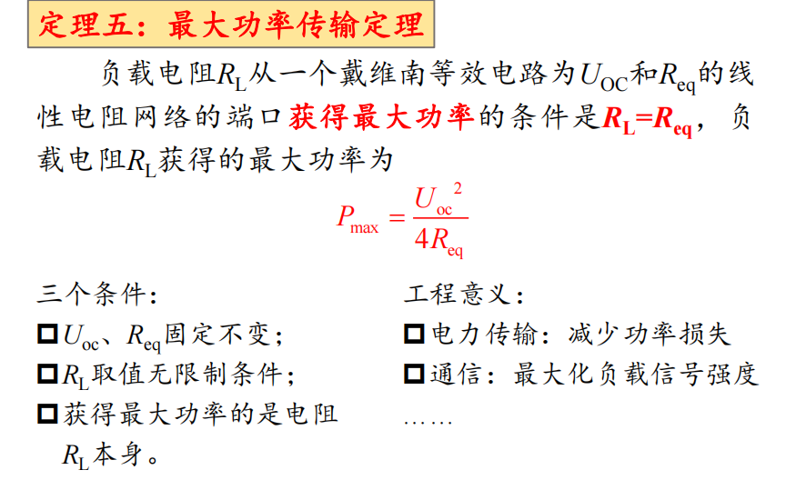

Slide 77
例3
求R为何值时，获得最大功率及对应的阻值 。
知识点回顾
戴维南等效及最大功率传输
获得最大功率条件：
最大功率：
引申到正弦稳态电路：
Notes:
如果采用第二章的办法

Slide 78
例3
求R为何值时，获得最大功率及对应的阻值 。
求开路电压：
结点法
Notes:
如果采用第二章的办法

Slide 79
例3
求R为何值时，获得最大功率及对应的阻值 。
求短路电流：
独立源不变
Notes:
如果采用第二章的办法

Slide 80
例3
求R为何值时，获得最大功率及对应的阻值 。
求等效电阻：
独立源置零
端口U-I关系：
端口电压：
端口电流：
Notes:
如果采用第二章的办法

Slide 81
特勒根定理
2
2
4
5
4
5
1
6
4
1
6
4
2
3
2
3
3
3
1
1
——Conservation of power

Slide 82
2. 特勒根定理（似功率守恒）
注意（1）对应支路取相同的参考方向。
（2）各支路电压、电流均取关联的参考方向。

Slide 83
3. 功率守衡定理
在任一瞬间，任一电路中的所有支路所吸收的瞬时 功率的代数和为零，即
将特勒根定理用于同一电路中各支路电流、电压即可证得上述关系。
此亦可认为特勒根定理在同一电路上的表述。

Slide 84
例 图示两个电路中方框内为同一电阻网络。
已知：U_{S}=10V， I₁=5A，I₂=1A ，
I₁
+
+
+
+
U_{S}
P
I₂
P
U₂
2Ω
–
–
–
–
解 由特勒根定理

Slide 85
例 图示两个电路中方框内为同一电阻网络。
已知：U_{S}=10V， I₁=5A，I₂=1A ，
I₁
+
+
+
+
U_{S}
P
I₂
P
U₂
2Ω
–
–
–
–
方框内为同一网络
二端口（线性电阻）网络
端口变量关系方程
注意：电流与电压方向

Slide 86
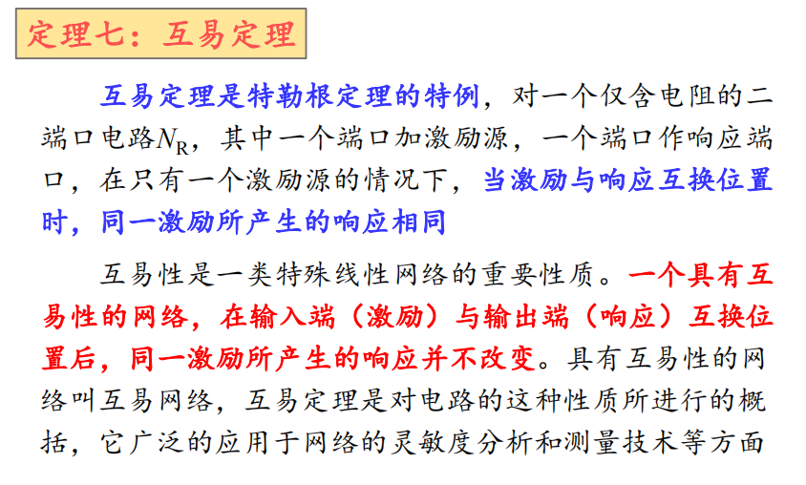

Slide 87
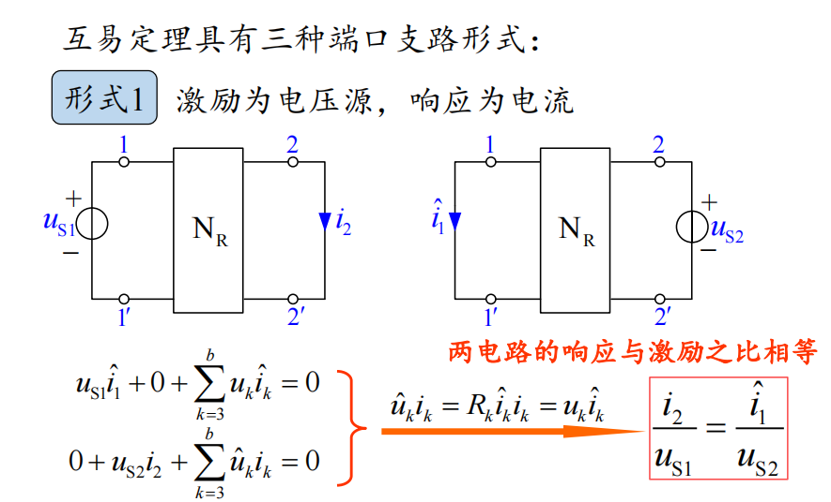

Slide 88
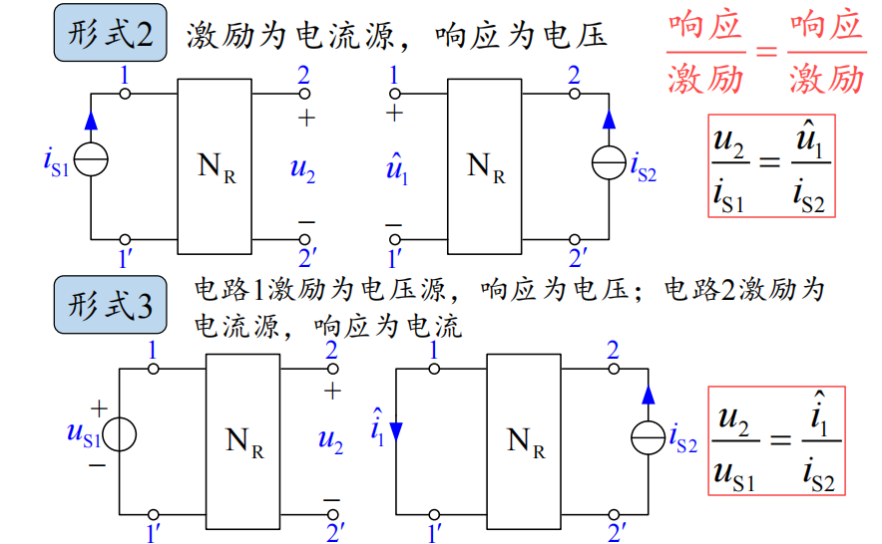

Slide 89
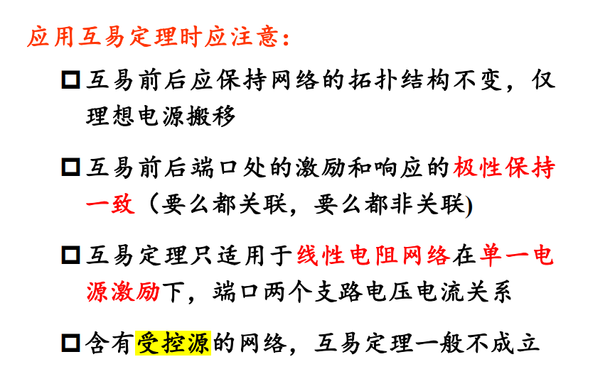

Slide 90
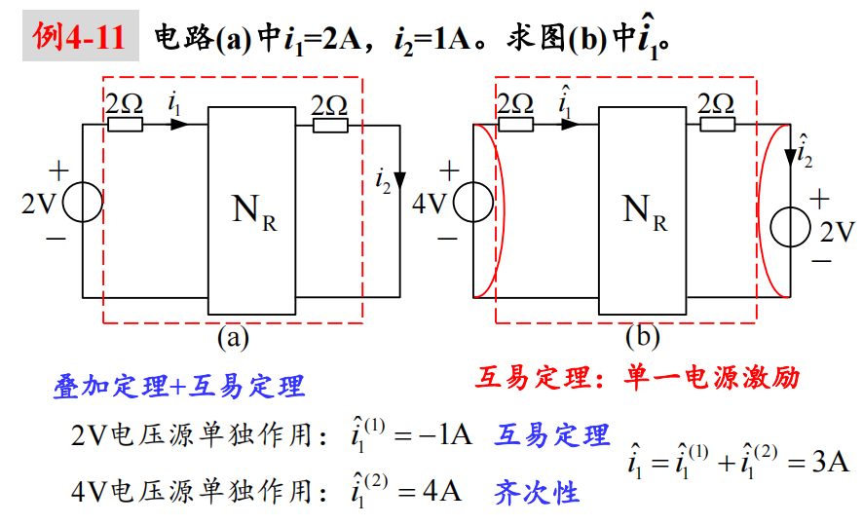

Slide 91
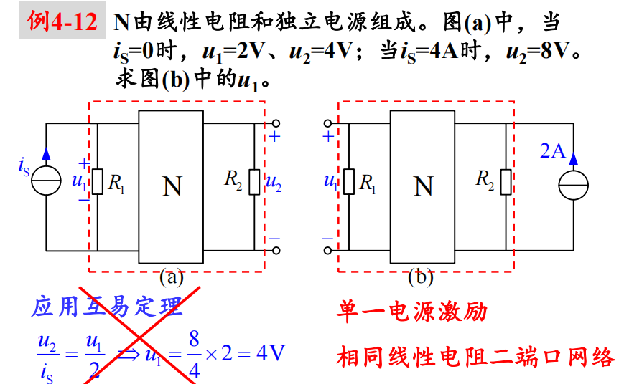


Slide 92
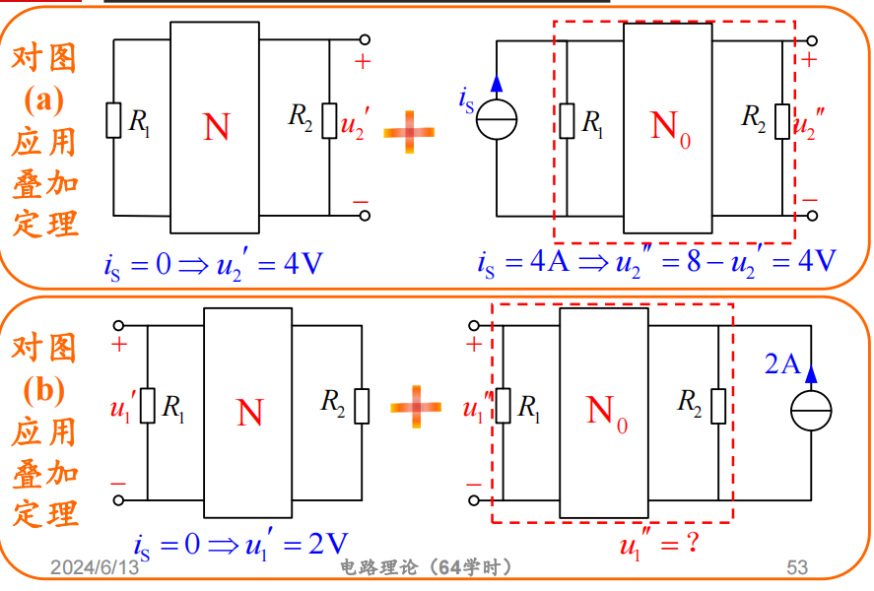
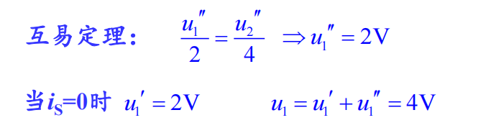

Slide 93
第5章
含运算放大器的电路
只有一个考点！
工作在线性区时虚短、虚断特性

Slide 94
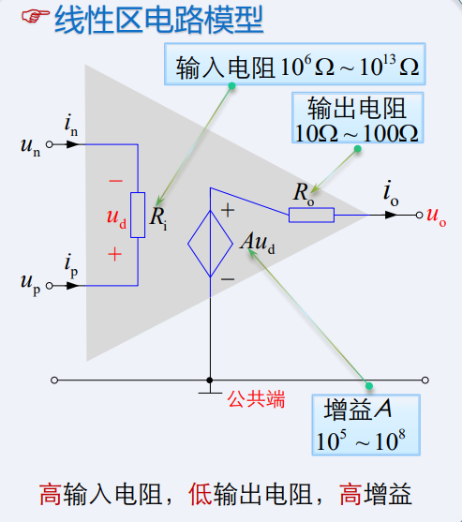
5.2 理想运放 ideal operational amplifiers
在线性放大区，将运放电路作如下的理想化处理：
(1) A→∞
∵ u_{o}为有限值，则u_{d}=0 ,即u_{P}=u_{n}，两个输入端之间
相当于短路(虚短)；
(2) R_{i} →∞ ，R_{o}→0, i_{p}=0 , i_{n}=0。 即从输入端看进去，元件相当于开路（虚断）。
u_{o}
正向饱和区
u_{d}>0
U_{sat}
u_{d}
0
-U_{sat}
反向饱和区
u_{d}<0
理想运放的静态特性

Slide 96
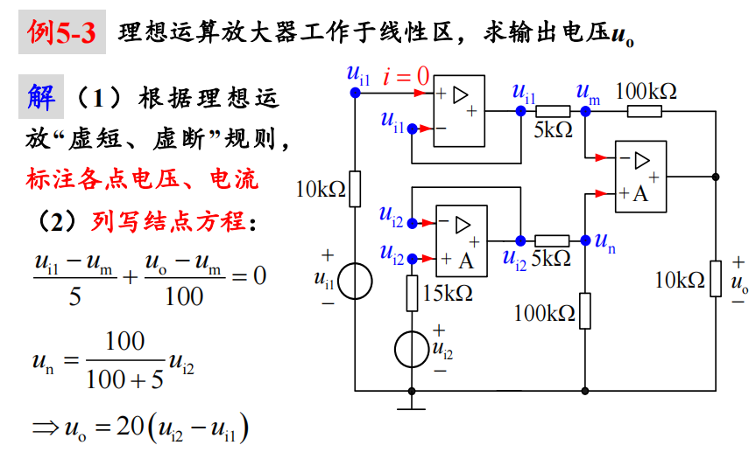

Slide 97
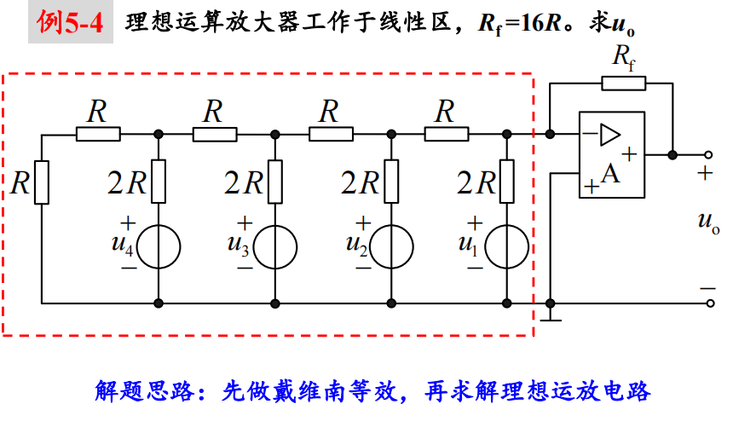

Slide 98
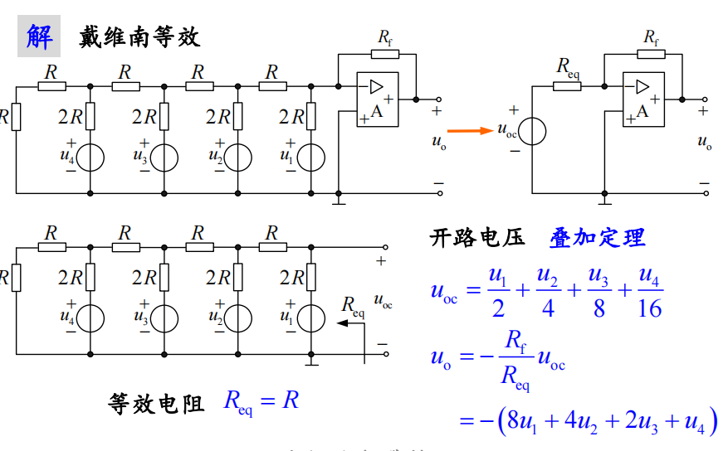

Slide 99
例5
图示电路中，运算放大器视为理想的，且工作在线性区。（1）计算输出电压u_{o}；（2）将100kΩ电阻断开，再计算u_{o} 。
解
考察“虚短、虚断” 特性
a
c
b
d
（1）
（2）
放大电路的级联
Notes:
根据虚短、虚断特性，列KCL方程即可

Slide 100
第7章
电感、电容及动态电路
7.1 广义函数 Singularity Functions
7.2 电容 Capacitor
7.3 电感 Inductor

Slide 101
1. 单位阶跃函数(unit-step function)
ε(t)
1. 定义
1
t
0
用
来描述开关的动作：
S
S
E
u(t)
I_{S}
t = 0合S u(t) = E
t = 0拉闸 i(t) = I_{S}

Slide 102
单位阶跃函数的延迟
单位阶跃函数的反转
单位阶跃函数的应用——表达波形

Slide 103
2. 单位冲激函数 δ (t)
p(t)
1/Δ
-Δ/2
Δ/2
t
定义：
δ(t)
(1)
0
t

Slide 104
3. 单位冲激函数的延迟 δ (t-t₀)
δ (t-t₀)
(1)
t
0
t₀
4. δ(t)与ε(t)的关系
δ(t)
(1)
0
t
ε(t)
1
t
0

Slide 105
广义函数的微分与积分
微分：
积分：

Slide 106
ε(t)
单位阶跃函数
单位阶跃函数延迟
单位阶跃函数反转
广义函数
1
0
t
闸门函数
闸门函数-截取
分段波形广义函数
p(t)
单位脉冲函数
单位冲激函数
单位冲激函数延迟
单位冲激函数筛分
δ(t)
δ (t-t₀)
(1)
δ(t)
1/Δ
(1)
(1)
f(t)
0
t
t₀
t
f(0)
0
Δ
t
0
0
t

Slide 107

7.2 电容元件 (capacitor)
线性非时变电容元件
电容器
C
电路符号
1. 元件特性
描述电容的两个基本变量: u, q
对于线性电容，有：q =Cu
i
+
电容 C 的单位：法[拉]，
符号：F (Farad)
+
u
C
–
–
常用μF，pF等表示。
电容以电场形式存储能量。

Slide 108
q
库伏（q-u） 特性
C ∝ tanα
α
0
u
2. 线性电容的电压、电流关系
关联参考方向
i
电容中的电流与电压变化率成正比
电容中变化的电压才能形成电流
+
+
u
C
–
–
初始电压
动态元件
记忆元件

Slide 109
电容的电压-电流关系小结：
(1) i的大小与u的变化率成正比，与u的大小无关；
(2) 当 u 为常数(直流)时，du/dt =0 → i=0。电容在直流电路中相当于开路，电容有隔直作用；
(3)电容元件是一种记忆元件
(4)电压连续性
(5) 表达式前的正、负号与u，i 的参考方向有关。当 u，i为关联方向时，i= C du/dt；
u，i为非关联方向时，i= –C du/dt 。

Slide 110
4. 电容的串并联
（1）电容的串联
i
C₁
C₂
C_{n}
i
+
_
_
_
+
i
u₁
u₂
+
+
+
u_{n}
u
u
C_{eq}
_
_
n个电容串联
等效电容
由KVL，有
代入各电容的电压、电流关系式，得

Slide 111
等效电容与各电容的关系式为
结论：n个串联电容的等效电容值的倒数等于各电容值的倒数之和。
当两个电容串联（n=2）时，等效电容值为

Slide 112
（2）电容的并联
i
+
i₁
+
i₂
i_{n}
+
+
+
+
u
q₁
C₁
q₂
C₂
q_{n}
C_{n}
u
q
C_{eq}
_
_
_
_
_
_
n个电容并联
等效电容
由KCL，有
代入各电容的电压、电流关系式，得
等效电容与各电容的关系式为
结论：n个并联电容的等效电容值等于各电容值之和。

Slide 113
7.3 电感
线性时不变电感
1. 线性时不变电感元件
Ψ= N Φ 为电感线圈的磁链单位（Wb）
L 称为电感量、自感系数
inductance
L 的单位名称：亨[利] 符号：H (Henry）
电感以磁场形式存储能量。

Slide 114
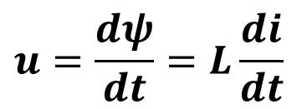
2. 线性电感电压、电流关系：
由电磁感应定律与楞次定律
$$u=\frac{dψ}{dt}=L\frac{di}{dt}$$
线性电感中电压与电流的变化率成正比
电流变化产生电压
动态元件
记忆元件
初始电流
储能元件
电感电压在t₀处为有限值时，电感电流在t₀处连续

Slide 115
电感的电压-电流关系小结：
(1) u的大小与 i 的变化率成正比，与 i 的大小无关；
(2) 当 i 为常数(直流)时，di / dt =0 → u=0,
电感在直流电路中相当于短路；
(3) 电感元件是一种记忆元件；
（4）电流连续性
(5) 当 u，i 为关联方向时，u=L di / dt；
u，i 为非关联方向时，u= – L di / dt 。

Slide 116
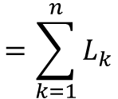
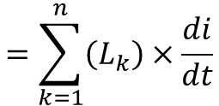
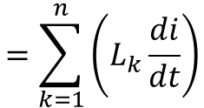
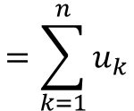
4. 电感的串并联
（1）电感的串联
$${等效电感初始电流i}_{k}\left(0_{+}\right)=i_{k}\left(0_{−}\right)=I_{0}$$
i
L₁
L₂
L_{n}
i
+
_
_
_
+
u₁
u₂
+
+
+
u_{n}
u
u
L_{eq}
_
_
n个电感串联
等效电感
根据KVL和电感的电压电流的关系，有
$$=\sum_{k=1}^{n}{u_{k}}$$
等效电感与各电感的关系式为
$$=\sum_{k=1}^{n}{\left(L_{k}\frac{di}{dt}\right)}$$
$$=\sum_{k=1}^{n}{\left(L_{k}\right)×\frac{di}{dt}}$$
$$=\sum_{k=1}^{n}{L_{k}}$$
结论：n个串联电感的等效电感值等于各电感值之和。

Slide 117

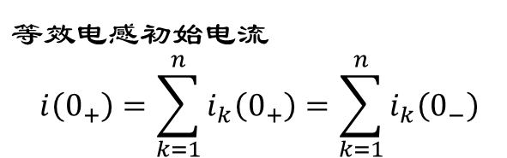
(2) 电感的并联
i
i
+
+
i₁
+
i₂
+
i_{n}
+
u
u₁
L₁
u₂
L₂
u_{n}
L_{n}
u
L_{eq}
_
_
_
_
_
n个电感并联
等效电感
根据KCL及电感的电压与电流的关系式，有
$等效$电感
$等效$电感初始电流
$$i\left(0_{+}\right)=\sum_{k=1}^{n}{i_{k}\left(0_{+}\right)}=\sum_{k=1}^{n}{i_{k}\left(0_{−}\right)}$$

Slide 118
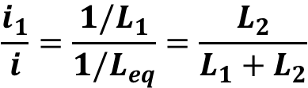
等效电感与各电感的关系式为
结论：n个并联电感的等效电感值 的倒数等于各电感值倒数之和。
当两个无储能电感并联（n=2）时，等效电感值为
$$\frac{i_{1}}{i}=\frac{1/L_{1}}{1/L_{eq}}=\frac{L_{2}}{L_{1}+L_{2}}$$
有储能？P.247 例7-4-3

Slide 119
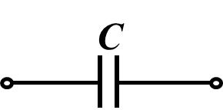



电容、电感小结（1）
电容 单位法[拉]F
$q=Cu线性$非时变电容
动态元件——i的大小与u的变化率成正比，与u的大小无关
$$i=C\frac{du}{dt}$$
L
电感 单位亨[利]H
$ψ=Li线性$非时变电感
动态元件——u的大小与i的变化率成正比，与i的大小无关
$$u=\frac{dψ}{dt}=L\frac{di}{dt}$$
记忆元件
记忆元件
储能元件
储能元件
当 u 为常数(直流)时，du/dt =0, i=0。电容在直流稳态电路中相当于开路，电容有隔直作用。
电容电流在t₀处为有限值，电容电压在t₀处连续；电容电流在t₀处为无限大，电容电压在t₀处跳变。
当 i 为常数(直流)时，di/dt =0, u=0。电流在直流稳态电路中相当于短路，电感有通直作用。
电感电压在t₀处为有限值，电感电压在t₀处连续；电感电压在t₀处为无限大，电感电压在t₀处跳变。

Slide 120
2.暂态电路
电容
电感
定义
u-i关系
连续性
电容电压连续
电感电流连续
储能
串联
串联
串并联
并联
并联

Slide 121
第8章
一阶电路的暂态分析
8.2 零输入响应 Zero-input response
8.3 直流电源激励下的响应
8.3.1 直流电源激励的RC电路
8.3.2 直流电源激励的RL电路
三要素法秒了★★★★★

Slide 122

换路后外加激励为零，仅由动态元件初始储能产生的电压和电流。
零输入响应
动态元件初始能量为零，由t >0电路中外加激励作用所产生的响应。
零状态响应
电路的初始状态不为零，同时又有外加激励源作用时电路中产生的响应。
全响应

Slide 123
8.3直流电源激励下的响应
直流电源激励下的一阶电路通解：
分析一阶电路问题转为求解电路的三个要素的问题。
用t→∞的稳态电路求解
用0₊等效电路求解

Slide 124
暂态分析：
电路状态发生变化瞬间的物理过程，分析理解电路因不合理操作引起的过流/过压现象
三要素法：
计算时间常数（独立源置零，等效为RC电路或RL电路）
计算待求变量的初始值（0₊等效电路）
计算待求变量的直流稳态值（稳态电路）
写出响应表达式
解题步骤
注意：
时间常数计算需用等效电阻、等效电容、等效电感。
仅电容电压、电感电流连续，其余电量通常不连续

Slide 125
τ = RC
时间常数τ 的大小反映了电路过渡过程时间的长短
u_{c}
τ 大→过渡过程时间长
U₀
τ 大
τ 小→过渡过程时间短
电压初值一定：
τ 小
物理含义
0
t
C 大（R一定） W=Cu²/2 储能大
放电时间长
R 大（ C一定） i=u/R 放电电流小

Slide 126
响应与初始状态成线性关系，其衰减快慢与L/R有关;
τ = L/R
令 称为一阶RL电路时间常数
时间常数τ 的大小反映了电路过渡过程时间的长短
τ 大→过渡过程时间长
τ 小→过渡过程时间短
物理含义
电流初值i_{L}(0)一定：
L大 W=Li_{L}²/2 起始能量大
R小 P=Ri² 放电过程消耗能量小
放电慢，τ 大

Slide 127
小结——求初始值的步骤：
1. 由换路前电路（稳定状态）求 u_{C}(0⁻) 和 i_{L}(0⁻)。
电阻电路( 直流 )
2. 由换路定律得 u_{C}(0⁺) 和 i_{L}(0⁺)。
3. 画出0⁺时刻的等效电路。
（1） 画换路后电路的拓扑结构；
（2） 电容（电感）用电压源（电流源）替代。
取0⁺时刻值，方向同原假定的电容电压、
电感电流方向。
电阻电路
4. 由0⁺电路求其它各变量的0⁺值。

Slide 128


Slide 129
Practice
Find u_{c} for t>0.
三要素法：

Slide 130
例6
图示电路中各参数已给定，开关S打开前电路为稳态，t=0时开关S打开，求开关打开后电压u(t)。
解
开关打开前：直流电阻电路
C开路L短路

Slide 131
零状态响应
全响应
开关打开后：暂态电路
Notes:
Uc=0，开关闭合前处于零状态

Slide 132
零状态响应
全响应

Slide 133
三、第10、11、12、13章
基础知识

Slide 134
第10章
正弦稳态分析
10.2 正弦电量
10.3 相量法★★★★★
10.4 阻抗与导纳
10.5 正弦稳态电路分析方法

Slide 135
3. 同频率正弦量的相位差
设 u(t)=U_{m}cos(ω t+ψ _{u}), i(t)=I_{m}cos(ω t+ψ _{i})
相位差 ：ϕ = (ω t+ψ _{u})- (ω t+ψ _{i})= ψ _{u}-ψ _{i}
规定： |ϕ | ≤π (180°)
等于初相位之差

Slide 136
ϕ >0， u超前i ϕ 角，或i 滞后 u ϕ 角, (u 比 i 先到达最大值)；
ϕ <0， i 超前 u ϕ 角，或u 滞后 i ϕ 角, i 比 u 先
到达最大值）。
u, i
u
i
o
ω t
ψ_{u}
ψ_{i}
ϕ

Slide 137
三、有效值(effective value)
物理含义
i(t)
I
R
R
W₂=I ²RT
1. 定义
有效值也称方均根值
(root-mean-square，
简记为 rms)
电压有效值

Slide 138
2. 正弦电流、电压的有效值
设 i(t)=I_{m}sin(ω t + ψ )
注意:只适用正弦量
交流电压表、电流表的标尺刻度是有效值；交流电气设备铭牌上的电压、电流是有效值。
但绝缘水平、耐压值指的是最大值。

Slide 139
3. 正弦量的相量表示
无物理意义
构造一个复函数
对 F(t) 取实部
是一个正弦量 有物理意义
结论
任意一个正弦时间函数都有唯一与其对应的复数函数。

Slide 140
F(t) 还可以写成
复常数
F(t) 包含了三要素：I、 Ψ 、ω，
复常数(相量)包含了两个要素：Ι , Ψ 。
正弦量对应的相量
时域
相量域
一一对应
相量的模表示正弦量的有效值
相量的幅角表示正弦量的初相位
注意

Slide 141
同样可以建立正弦电压与相量的对应关系：
例1
已知
试用相量表示i, u .
解
例2
试写出电流的瞬时值表达式。
解

Slide 142
i₁ ± i₂ = i₃
例

Slide 143
(2) 正弦量的微分、积分运算

Slide 144
10.3.3 电路的相量模型（直接记忆啊）
一、元件特性的相量形式
1. 电阻
i(t)
+
相量形式：
u_{R}(t)
R
-
有效值关系：U_{R} = RI
相位关系：u , i 同相
相量关系
+
R
-
相量图
相量模型

Slide 145
2 . 电感
时域
相量域
i(t)
+
+
u (t)
L
jω L
-
有效值关系
U=ω L I
-
时域模型
相量模型
相位关系
u 超前 i 90°
u, i
u
i
0
ω t
相量图
波形图

Slide 146

U=ω L I
错误的写法
X_{L}= U/I =ω L= 2π f L， 单位: Ω
感抗(inductive reactance)
感抗的物理意义：
(1) 表示限制电流的能力；
(2) 感抗和频率成正比。
X_{L}
ω
(3) 由于感抗的存在使电流的相位落后电压。
感纳(inductive susceptance)：
B_{L}= 1/ X_{L} =1/ω L， 单位: S

Slide 147
3 . 电容
时域
相量域
i (t)
+
+
u(t)
C
-
-
时域模型
有效值关系
I=ω C U
相量模型
相位关系
i 超前u 90°
u, i
i
u
0
ω t
波形图
相量图

Slide 148
I=ω CU
错误的写法
容抗 (capacitive reactance)
容抗的物理意义：
(1) 表示限制电流的能力；
(2) 容抗的绝对值和频率成反比。
ω
(3) 由于容抗的存在使电流领先电压。
容纳(capacitive susceptance)：
B_{c}= 1/ X_{c} =ω C， 单位: S

Slide 149
例
i
0.02F
-j10Ω
+
15Ω
+
15Ω
相量模型
u
j20Ω
_
_
4H
解

Slide 150
10.4、复阻抗和复导纳
1. 复阻抗(complex impedance)
R
jωL
+
+
-
+
-
+
-
-
电阻
电抗
阻抗模
单位：Ω
|Z|
X
ϕ
阻抗角
R
阻抗三角形

Slide 151
具体分析一下 RLC 串联电路：
Z=R+j(ω L-1/ω C)=|Z|∠ϕ
ω L > 1/ω C ，X>0， ϕ >0，电压领先电流，电路呈感性；
ω L<1/ω C ，X<0， ϕ <0，电压落后电流，电路呈容性；
ω L=1/ω C ，X=0， ϕ =0，电压与电流同相，电路呈电阻性。
画相量图：选电流为参考向量(ω L > 1/ω C )
U
U_{X}
ϕ
ϕ
|Z|
电压三角形
X
ϕ
R
阻抗三角形

Slide 152
2. 复导纳(admittance)
复导纳
+
R
jωL
-
电导
电纳
|Y|
导纳的模
单位：S
B
ϕ′
导纳角
G
导纳三角形

Slide 153
具体分析一下 RLC 并联电路
+
Y=G+j(ωC-1/ωL)=|Y|∠ϕ′
R
jω L
-
ω C > 1/ω L ，B>0， ϕ '>0，电压落后电流，电路呈容性；
ω C<1/ω L ，B<0， ϕ '<0，电压领先电流，电路呈感性；
ωC=1/ω L ，B=0， ϕ ′ =0，电压与电流同相，电路呈阻性。
电流三角形
ϕ '
相似
I
ϕ '
I_{X}
ϕ’
|Y|
B
ϕ′
导纳三角形
G

Slide 154
例
求图示电路的等效阻抗， ω＝10⁵rad/s 。
R₁
解
感抗和容抗为：
30Ω
R₂
100Ω
1mH
0.1μF

Slide 155

3.正弦稳态电路
注意：使用相量法时要保证三角函数同名
正弦稳态电路分析：相量法和相量图法
相量法：电阻电路中所有网络定理和分析方法都推广应用于正弦稳态的相量分析中
A.画相量模型
B.列代数方程
C.解代数方程
D.变换正弦量
相量图法：尤其适用于元件参数未知电路求解
，同相
超前 90°
滞后 90°
电阻
电感
电容

Slide 156
结论
1.引入相量法，电阻电路和正弦电流电路依据的电路定律是相似的。
2.引入电路的相量模型，把列写时域微分方程转为直接列写相量形式的代数方程。
3.引入阻抗以后，可将电阻电路中讨论的所有网络定理和分析方法都推广应用于正弦稳态的相量分析中。直流（f =0)是一个特例。

Slide 157
例2
列写电路的回路电流方程和结点电压方程
_
_
+
+
R₂
R₂
C
L
R₁
R₁
R₃
R₄
R₄
R₃
解
回路方程

Slide 158
_
+
R₂
R₁
R₄
R₃
结点方程

Slide 159
例3
Z₂
Z₂
Z₁//Z₃
+
Z
Z₁
Z₃
Z
-
解
方法1：电源变换

Slide 160
方法2：戴维宁等效变换
+
Z_{eq}
Z₂
+
Z
Z₁
Z₃
-
-
求开路电压：
求等效电阻：

Slide 161
例4
求图示电路的戴维宁等效电路。
_
+
50Ω
+
100Ω
50Ω
+
j300Ω
j300Ω
+
+
_
_
_
_
解
求开路电压：

Slide 162
_
+
+
100Ω
100Ω
j300Ω
+
+
_
_
_
求短路电流：

Slide 163
第11章
正弦稳态电路的功率
11.3 有功功率与无功功率
11.4 视在功率、功率因数及复功率
11.6 功率因数校正
11.7最大功率传输
2024/8/17
电路理论
163

Slide 164
11.3 有功功率和无功功率
1. 定义
瞬时功率的平均值
P 的单位：W（瓦）
cos ϕ ：功率因数。
ϕ =ψ_{u}-ψ_{i}：功率因数角。对无源网络，为其等效阻抗的阻抗角。

Slide 165
+
+
|Z|
无源
R
X
jX
ϕ
-
-
R
平均功率为消耗在电阻上的功率
1, 纯电阻
功率因数
cosϕ
0， 纯电抗
有功功率(active power)
一般地 , 有 0 ≤ cosϕ ≤ 1
X > 0 , ϕ > 0 , 感性， 滞后功率因数
有功功率守恒：电路中所有元件吸收的有功功率代数和为零。
X < 0 , ϕ < 0 , 容性， 超前功率因数
例： cosϕ = 0.5 (滞后)， 则ϕ = 60º

Slide 166
1, 纯电阻
cosϕ
0， 纯电抗
结论
平均功率实际上是电阻消耗的功率，亦称为有功功率。表示电路实际消耗的功率，它不仅与电压电流有效值有关，而且与 cosϕ 有关，这是交流和直流的很大区别, 主要由于电压、电流存在相位差。

Slide 167
无功功率
(reactive power) Q
定义
+
+
|Z|
无源
R
X
jX
ϕ
-
-
R
ϕ =ψ_{u}-ψ_{i}：功率因数角。
单位 : var (voltage-ampere
reactive，乏)
Q >0，表示网络吸收无功功率；
Q <0，表示网络发出无功功率。
Q 定义为网络与电源往复交换功率的幅值，是由储能元件L、C的性质决定的

Slide 168
4. 视在功率S
电气设备的容量
有功，无功，视在功率的关系：
有功功率: P=UIcosϕ 单位：W
无功功率: Q=UIsinϕ 单位：var
视在功率: S=UI 单位：VA
S
功率三角形
Q
ϕ
P

Slide 169
正弦稳态电路的功率分析
有功功率： 单位：[W]
守恒
无功功率： 单位：[var]
守恒
视在功率： 单位：[V·A]
不守恒
复功率： 单位：[V·A]
守恒
ϕ₁
ϕ₂
功率因数提高：并联电容
可现场推导
最大有功功率：
Z_{L}= Z_{eq}*
Notes:
无功：反映电源与负载之间交换能量的速率

Slide 170


Slide 171


Slide 172


Slide 173


Slide 174


Slide 175


Slide 176


Slide 177

千万不要直接用R/3变换

Slide 178


Slide 179


Slide 180


Slide 181
讨论
正弦电路中负载获得最大功率P_{max}的条件
若Z_{L}= R_{L} + jX_{L}可任意改变
先设 R_{L} 不变，X_{L} 改变
显然，当X_{i} + X_{L}=0，即X_{L} =-X_{i}时，P 获得最大值。
再讨论 R_{L} 改变时，P 的最大值
最佳匹配条件
当R_{L}= R_{i} 时，P 获得最大值
R_{L}= R_{i}
X_{L} =-X_{i}
Z_{L}= Z_{i}*

Slide 182
若Z_{L}= R_{L} + jX_{L}只允许X_{L}改变
获得最大功率的条件是：X_{i} + X_{L}=0，即 X_{L} =-X_{i}
最大功率为
若Z_{L}= R_{L}为纯电阻
电路中的电流为：
负载获得的功率为：
模匹配

Slide 183
例
求Z_{L}=?时能获得最大功率，并求最大功率。
-j30Ω
Z_{i}
-j30Ω
Z_{L}
4∠90º A
30Ω
Z_{L}
+
-
解

Slide 184
11.8 有功功率测量
Practice
确定瓦特表的读数，及读数的物理含义。
瓦特表的读数
是电流源发出的有功功率，
也是电压源和电阻吸收的有功功率之和。

Slide 186
例7
图示电路中R₁=R₂=10Ω，L=0.25H，C=1mF。电压表读数为20V，功率表的读数为120W。试求 和电源发出的复功率S 。
解
表W读数是R₁、R₂吸收功率和，表V读数是U₂有效值
Notes:
角频率未知

Slide 187
取
由KVL，得：

Slide 188
例8
图示电路中，已知电源频率为50Hz，负载的有功功率为3630W，3个电压表的读数均为220V，求R、L、C的值。
解
元件参数未知→相量图法
+
-
+
+
串联电路→选电流为参考相量
+
-
并联电路→选电压为参考相量
+
-
-
-
30°
60°

Slide 189
Chapter 12
三相正弦稳态电路
12.3 对称三相电路分析
Analysis of balanced three-phase circuits
12.4不对称三相电路分析
Analysis of unbalanced three-phase circuits
12.5 三相电路的功率
Power of three-phase circuits

Slide 190

三相正弦稳态电路
难点：线电量与相电量的相互转化
Y-接：
Δ-接：
对称：分相计算法
A
a
+
Z_{l}
Z
–
N
n
取A相电路计算，其余两相电量由对称性得到
三相电路功率
三表法和二表法
Notes:
Y接：线电流=相电流、线电压是相电压的根号3倍；
分相计算法：另外两相无需计算
相位角是相电压-相电流

Slide 191


Slide 192


Slide 193


Slide 194


Slide 195


Slide 196


Slide 197


Slide 198


Slide 199


Slide 200



Slide 201


Slide 202


Slide 203
例9
电源线电压为380V，感性负载的功率为5000W、功率因素为0.707。(1)求感性负载的线电流；(2)求功率表的读数P₁和P₁+P₂；(3)现在负载端并联电容，使电源侧功率因素提高到0.9，求容抗X_{C}
解
(1)
总功率是单相功率的3倍，U和I分别是相电压和相电流的有效值，φ是相电压与相电流相位差

Slide 204
例9
电源线电压为380V，感性负载的功率为5000W、功率因素为0.707。(1)求感性负载的线电流；(2)求功率表的读数P₁和P₁+P₂；(3)现在负载端并联电容，使电源侧功率因素提高到0.9，求容抗X_{C}
(2)
P₁测量的是AB线电压和A相电流
P₂测量的是BC线电压和C相电流

Slide 205
例9
电源线电压为380V，感性负载的功率为5000W、功率因素为0.707。(1)求感性负载的线电流；(2)求功率表的读数P₁和P₁+P₂；(3)现在负载端并联电容，使电源侧功率因素提高到0.9，求容抗X_{C}
(3)
无功补偿：

Slide 206
Chapter 13
含磁耦合的电路
13.1 耦合电感
Coupled inductors
13.2 含耦合电感电路的分析
Analysis of coupled circuits
13.3 变压器
Transformers

Slide 207
含磁耦合的电路
耦合电感的有功功率之和为零，其中单个电感可能有有功功率
含磁耦合电路分析方法：
网孔分析法
需判断同名端状况，与电流方向相关
去耦等效法
需判断同名端是否接在公共端，与耦合类型、电流方向无关
映射阻抗法
要记住！
映射阻抗与同名端状况无关，但求负载侧元件电压时与电流方向相关
理想变压器
（关联方向）

Slide 208


Slide 209
i₁
M
i₂
i₁
i₂
M
+
•
•
+
+
•
+
u₁
L₁
L₂
u₂
u₁
L₁
L₂
u₂
_
_
_
_
•
时域形式
在正弦交流电路中，其相量形式的电路模型和方程分别为
jωM
+
+
•
•
jωL₁
jωL₂
_
_

Slide 210


Slide 211



Slide 212



Slide 213


Slide 214


Slide 215


Slide 216


Slide 217
3. By reflected impedance 映射阻抗
如何先求 ？

Slide 218


Slide 219


Slide 220


Slide 221
6. 理想变压器 (ideal transformer)
i₁
i₂
1
2
全耦合变压器
u₁
u₂
1'
2'
N1
N2
当L₁ , M, L₂→ ∞，L₁/L₂ 比值不变 (磁导率μ→ ∞) , 则有
n : 1
+
+
*
*
理想变压器的元件特性
–
–
理想变压器的电路模型

Slide 222
理想变压器的性质：
(a) 阻抗变换性质
n : 1
+
+
*
*
+
Z
n²Z
–
–
–

Slide 223
(b) 功率传输
理想变压器的特性方程为代数关系，因此无记忆作用。
i₁
n : 1
i₂
+
+
*
*
u₁
u₂
–
–
由此可以看出，理想变压器既不储能，也不耗能，在电路中只起传递信号和能量的作用。

Slide 224



Slide 225


Slide 226


Slide 227
四、第14、15、16章
基础知识

Slide 228
Chapter 14
正弦稳态电路的频率响应
14.1 网络函数与频率响应
Network Function and Frequency Response
14.2 谐振电路的频率响应
Resonance

Slide 229
14.1 网络函数与频率响应
1. 网络函数（Network Function）
响应
激励
2. 频率响应（Frequency Response）
幅频响应
相频响应

Slide 230
14.2 谐振电路的频率响应
一、什么是电路的谐振？
R
+
感性
jω L
容性
_
串联谐振
阻性
当 X_{L}=|X_{C}| ，ϕ = 0，端口上电压、电流同相。电路的这种状态称为谐振。
谐振时入端阻抗为纯电阻。

Slide 231
+
G
C
L
_
容性
感性
阻性
并联谐振

Slide 232
正弦稳态电路的频率响应
谐振频率：
品质因数：
截止频率：
带宽：
RLC串联谐振
→对外相当于短路
RLC并联谐振
→对外相当于开路

Slide 233



Slide 234


Slide 235


Slide 236
2. 电感线圈与电容并联谐振
R
C
L
谐振时 B=0，即
由电路参数决定。

Slide 237
混联谐振
X
C₃
L₁
C₂
ω_{s}
ω_{p}
ω
分别令分子、分母为零，可得：
串联谐振
并联谐振

Slide 238


Slide 239


Slide 240
例10
R₁=R₂=R，I₁=I₂=I₃，U=40V，电路吸收的功率为60W，且电路并联部分处于谐振状态。求X_{L2}、X_{M}
解
并联谐振
→对外相当于开路
→与已知条件矛盾！
教材P16：RLC并联电路，谐振时电感与电容并联后的总电流为零，电感和电容并联等效于开路

Slide 241
例10
R₁=2R₂=R，I₁=I₂=I₃，U=40V，电路吸收的功率为60W，且电路并联部分处于谐振状态。求X_{L2}、X_{M}
解
并联谐振
→电抗为零，呈阻性
同相位
设

Slide 242
例10
R₁=2R₂=R，I₁=I₂=I₃，U=40V，电路吸收的功率为60W，且电路并联部分处于谐振状态。求X_{L2}、X_{M}
解
并联谐振
→电抗为零，呈阻性
同相位
设

Slide 243
Chapter 15
周期性非正弦稳态电路
15.1 周期性函数的傅里叶级数
Trigonometric Fourier Series
15.2 平均功率和有效值
Average Power and rms Values
15.3 周期性非正弦电源激励下的稳态响应
Steady-state Response under Nonsinasoidal Input

Slide 244
两种表示式中系数间的关系：
或
求傅里叶系数(Fourier coefficient)的公式：
即f(t)在一周期内平均值

Slide 245
二次谐波
基波
直流分量
谐波分量
k次谐波
高次谐波(higher harmonic)— k ≥ 2次的谐波
奇次谐波(odd harmonic)— k为奇次的谐波
偶次谐波(even harmonic)— k为偶次的谐波

Slide 246
例1
求周期函数f(t)的傅里叶级数展开式。
…
一个周期内的表达式

Slide 248
则

Slide 249
周期性非正弦稳态电路
要记住！
注意：同频电源的平均功率不能叠加（含直流和交流）
谐波分析法：
将周期性非正弦电源分解为傅里叶级数
根据叠加定理，分别计算直流分量和各次谐波激励单独作用时产生的响应；注意不同角频率下电感和电容的阻抗值的变化！
将计算结果以瞬时值形式相加（各次谐波激励所产生的相量形式响应不能进行相加，因其频率不同）

Slide 250
例
已知：
+
求：电路吸收的平均功率和电压、电流的有效值。
-
有效值

Slide 251
例11
在图示电路中， ， ，
， ， ， ，求电流表、功率表的读数
解
（1）直流单独作用：
L短路、C开路
（2）基波单独作用：
先去耦等效，化简电路
右侧电路发生并联谐振

Slide 252
三、周期性非正弦电流电路的计算
采用谐波分析法，其步骤如下：
（1）将周期性非正弦电源，分解为傅里叶级数，根据要求
取有限项；
（2）根据叠加定理，分别计算直流分量和各次谐波激励单独
作用时产生的响应；
(a) 直流分量单独作用相当于解直流电路（L短路、C开路）；
(b) 各次谐波单独作用时均为正弦稳态电路，可采用相量法 计算(要注意电感和电容的阻抗随频率ω的变化而变化)；
（3）将计算结果以瞬时值形式相加（各次谐波激励所产生的
相量形式的响应不能进行相加，因其频率不同）。

Slide 253
例 图示电路为全波整流滤波电路。其中U_{m}=157V。L=5H，C =10μF，R=2000Ω，ω=314rad/s。加在滤波器上的全波整流电压u如图所示。
求：（1）电阻R上电压u_{R}及其有效值U_{R} 。
（2）电阻R消耗的的平均功率。
u
L
u
C
R
u_{R}
…
0
ωt
解
（1） 上述周期性非正弦电压分解成傅氏级数为
取到四
次谐波

Slide 254
（2）计算各次谐波分量
（a）100V直流电源单独作用（L短路、C开路）
u₀
R
u_{R0}
(b) 二次谐波
单独作用（用相量法）
jX_{L2}
jX_{C2}
R

Slide 256
（c） 四次谐波单独作用
jX_{L4}
jX_{C4}
R

Slide 257
电阻R上电压的瞬时值为
电压u_{R}的有效值为
电阻R消耗的的平均功率为

Slide 258
例11
在图示电路中， ， ，
， ， ， ，求电流表、功率表的读数
解
（3）二次谐波单独作用：
注意感抗和容抗变化！
最大值！

Slide 259
例11
在图示电路中， ， ，
， ， ， ，求电流表、功率表的读数
解
（1）直流单独作用：
（2）基波单独作用：
（3）二次谐波单独作用：
电流表读数：
有效值
功率表读数：

Slide 260
Chapter 16 二端口网络
Two-port Networks
16.1 二端口网络的特性 Characteristics of two-ports
16.2 二端口网络的参数 Parameters of two-ports
16.3 参数之间的关系 Relationships between parameters
16.4 二端口网络的等效电路 Equivalent circuits
16.5 二端口网络的相互连接 Interconnections of two-ports

Slide 261
二端口网络
记住参数方程，可通过实验测量法或KCL/KVL、结点/网孔方程等方法求得；不同参数方程间可相互转换
阻抗参数方程(Z)
导纳参数方程(Y)
同一类型变量
位于不同端口
混合参数方程 Hybrid Parameters (H和G)
不同类型变量
位于不同端口
传输参数方程 Transmission Parameters (T和T’)
不同类型变量
位于同一端口

Slide 262
16.3 二端口的参数和方程
一、 Z 参数（阻抗参数admittance parameters）方程
其矩阵形式为
+
+
线性
无源
-
-
称为Z参数矩阵。
Z参数的实验测定
用端口开路实验测Z参数。

Slide 263



Slide 264


Slide 265


Slide 266


Slide 267


Slide 268


Slide 269


Slide 270


Slide 271


Slide 272


Slide 273


Slide 274


Slide 275


Slide 276


Slide 277
二端口网络
记住等效电路形式，参数可现场推导
Z参数方程：
网孔方程：

Slide 278
16.5 二端口的联接
一、级联（cascade connection）（链联）
T
+
+
+
+
+
+
T ′
T ′′
-
-
-
-
-
-
设
即

Slide 279
T
+
+
+
+
+
+
T ′
T ′′
-
-
-
-
-
-
T
+
+
+
T ′
T ′′
-
-
-
得

Slide 280
得
结论
级联后所得复合二端口（composite two-port）T参 数矩阵等于级联的二端口T 参数矩阵相乘。上述结论可推 广到n个二端口级联的关系。
T₁
...
T_{n}
T₂
...
T=[T₁][T₂] …. [T_{n}]

Slide 281


Slide 282
感谢聆听

